Slide 1
Оценка действующих планов подготовки к климатическим изменениям на уровне региона
Тарбаева Вероника Михайловна, д.б.н., проф.
Председатель комиссии по АПК, сельским территориям и природопользованию Общественной палаты Ленинградской области

Slide 2
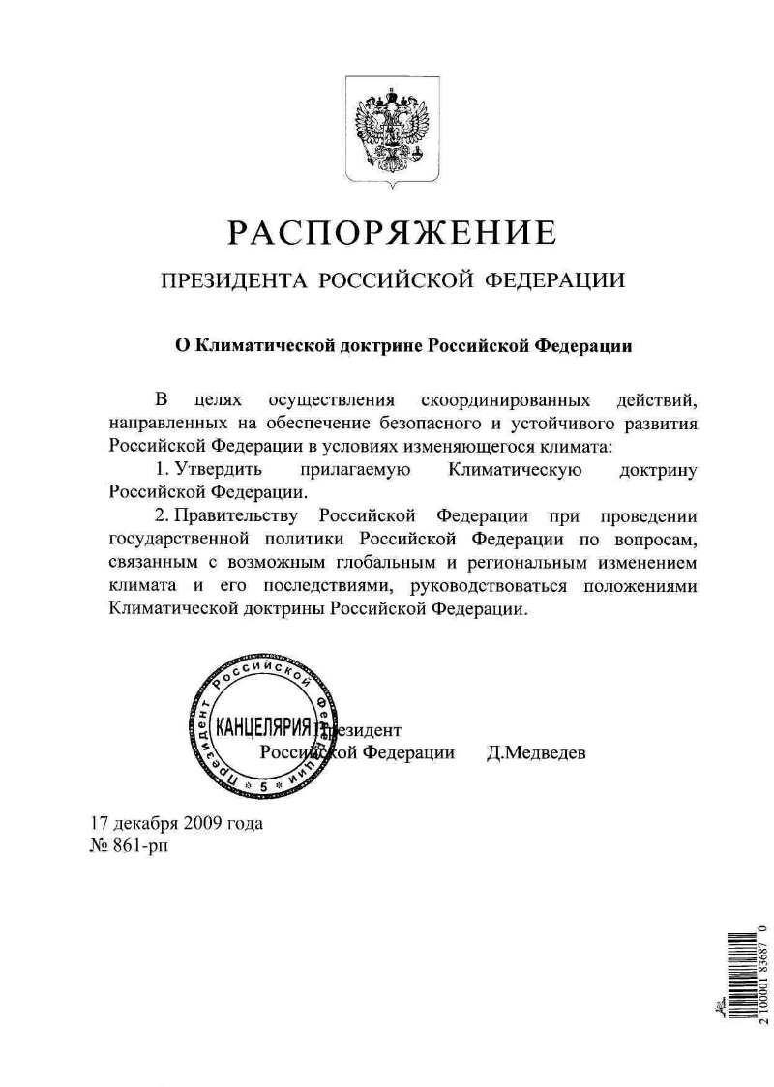
Регулирование выбросов парниковых газов в России
Климатическая доктрина России утверждена распоряжением Президента РФ от 17.12.2009 г. №861-рп.
Основные принципы политики в области климата
глобальный характер интересов России в отношении изменений климата и их последствий;
приоритет национальных интересов при разработке и реализации политики в области климата;
ясность и информационная открытость политики в области климата;
признание необходимости действий как внутри страны, так и в рамках полноправного международного партнерства РФ в международных исследовательских программах и проектах, касающихся изменений климата;
всесторонность учета возможных потерь и выгод, связанных с изменениями климата;
предосторожность при планировании и реализации мер по обеспечению защищенности человека, экономики и государства от неблагоприятных последствий изменений климата.

Slide 3
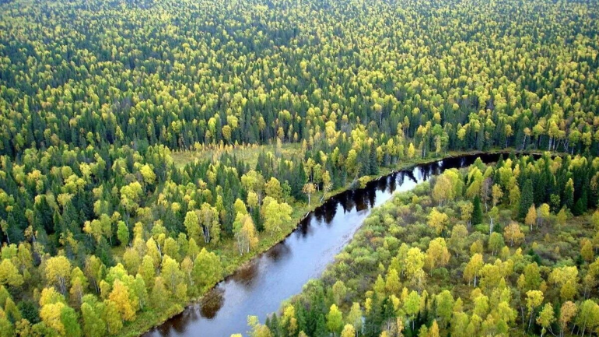
Правительством РФ утверждена Федеральная научно-техническая программа в области экологического развития РФ и климатических изменений на 2021 - 2030 годы (Постановление Правительства РФ от 08.02.2022 N 133)
Карбоновые полигоны
В качестве задач программы определено создание наукоемких технологических решений, направленных на:
обеспечение экологической безопасности, улучшение состояния окружающей среды;
изучение климата, механизмов адаптации к климатическим изменениям и их последствиям;
обеспечение устойчивого и сбалансированного социально-экономического развития РФ с низким уровнем выбросов парниковых газов путем проведения исследований источников эмиссии и поглотителей парниковых газов и принятия мер по уменьшению негативного воздействия таких газов на окружающую среду.
Реализация программы будет осуществляться по следующим направлениям: мониторинг и прогнозирование состояния окружающей среды и климата; смягчение антропогенного воздействия на окружающую среду и климат; адаптация экологических систем, населения и отраслей экономики к климатическим изменениям.
Среди ожидаемых результатов программы обозначены, в частности, разработка системы климатического мониторинга гидросферы суши, ледников, многолетней мерзлоты, наземного покрова и почв, а также системы моделирования для управления погодно-климатическими и экологическими рисками для социальной сферы и экономики.
Например, площадь земель лесного фонда Республики Карелия — 14,5 млн га,
болота и заболоченные леса занимают 3,6 млн. га и 1,8 млн га.
Республика Карелия является территорией со значительным преобладанием депонирования парниковых газов на их эмиссиями.
Кроме того, в РК создается карбоновый полигон для мониторинга и прогнозирования состояния окружающей среды, а также разрабатываются технологии по «связыванию» углерода атмосферы.

Slide 4
Региональный план адаптации к изменениям климата
Стратегический план по снижению углеродоемкости экономики
В настоящее время в Ленинградской области прорабатываются предложения для включения в Региональный план адаптации к изменениям климата (далее – План).
Формирование проекта Плана и его утверждение будет осуществлено до конца 2022 года (письмо Комитета ЭРиИД ЛО от 23.09.22 № КЭР-2-83/73/2022)
В целях реализации задач по достижению углеродной нейтральности в Ленинградской области в 2021 году было принято решение о разработке Стратегического плана по снижению углеродоемкости экономики Ленинградской области до 2040 года.
Существенное влияние на объемы выбросов парниковых газов в регионе оказывает сектор энергетики и промышленности (почти 80% в общем балансе парниковых газов). Мероприятия по декарбонизации этих двух сфер достаточны капиталоемки и в основном завязаны на частные инвестиции.
Сегодня условия внешнеполитической ситуации ограничивают развитие малого и среднего предпринимательства, как на международном, так и на региональном уровнях. Комитетом эконом- развития совместно с отраслевыми ОИВ Ленинградской области проведена работа по инвентаризации существующих мероприятий государственных программ и реализуемых частных инициатив, которые могут оказывать прямое или опосредованное влияние на снижение выбросов парниковых газов.

Slide 5
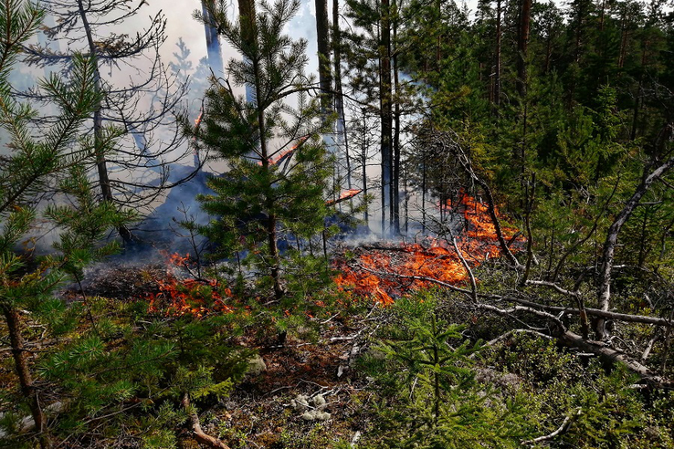
План адаптации к изменениям климата Ленинградской области
1. Общее описание характерных климатических рисков (ретроспективных и прогнозных)
2. Информация о наличии и распространенности климатических рисков опасного уровня (при наличии)
3. Информация о пороговых значениях для деятельности и показателе уязвимости (при наличии)
4. Общее описание информации о зафиксированном ущербе в результате воздействия климатических рисков
- В июле 2010 года ураганом повреждена значительная площадь лесных насаждений ЛО. Установлено, что площадь погибших и поврежденных лесных насаждений составила 54,1 тысяч га с общим объемом погибших и поврежденных насаждений – 10,6 млн. куб. м. Ущерб лесному хозяйству в денежном эквиваленте оценен в 2,3 млрд. руб.
- В 2020 году произошло 264 лесных пожара площадью 90,4 га. Ущерб от лесных пожаров составил 398,845 тыс. руб.
5. Описание новых возможностей для развития в связи с изменением климата. - Адаптационный потенциал ЛО, обусловленный особенностями современного климата и его ожидаемых изменений, позволяет с некоторым оптимизмом относиться к возможностям приспособления области (в том числе - упреждающего) к сравнительно "медленным" изменениям климата и связанными с ними глобальным водному и продовольственному кризисам.

Slide 6
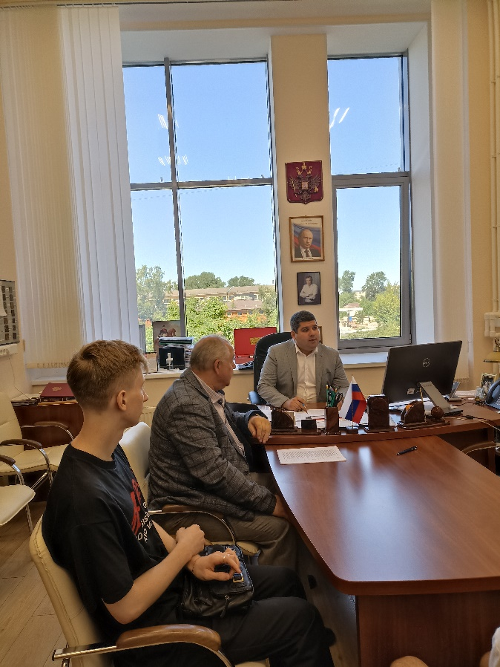
Во исполнение резолюции на письме Минэкономразвития РФ от 22.08.2022 №Д05и-26461 по вопросу подготовки Национального плана мероприятий второго этапа адаптации к изменениям климата на период до 2025 года (вх. № 04-10936/2022 от 23.08.2022)
Комитет по природным ресурсам Ленинградской области реализует следующие мероприятия, направленные на адаптацию к климатическим изменениям:
- по подготовке предложений по установлению границ зон затопления, подтопления (мероприятие реализуется в период 2016-2022 годов);
- по предотвращению негативного воздействия вод и обеспечению безопасности гидротехнических сооружений;
- по лесовосстановлению и лесоразведению, совершенствованию мер по предупреждению распространения вредных организмов, повышению эффективности охраны лесов от пожаров.

Slide 7
Оценка природно-климатических условий и климатических изменений на территории Ленинградской области, включая определение климатических рисков (климатической безопасности) территории и потребностей в адаптации к изменениям климата
реализуется в рамках государственной программы «Охрана окружающей среды Ленинградской области».
Цель выполнения мероприятия - оценка изменения состояния климата в пределах территории Ленинградской области за последние 30 лет, оценка климатических рисков, определение адаптационных потребностей и адаптационных мероприятий к изменениям климата.
За 2022 год:
- выполнены сбор и анализ исходных материалов,
проведена предварительная оценка климатических рисков территории Ленинградской области,
выполнена оценка ущерба от воздействия климатических рисков за последние 30 лет.
Срок оказания услуги в соответствии с заключенным государственным контрактом – 1 декабря 2022 года.

Slide 8
Состав адаптационных мероприятий в субъекте РФ
(в части компетенции Комитета по природным ресурсам Ленинградской области)
№ п/п | Наименование мероприятия | Срок реализации | Ожидаемый результат | Объем и источник финансирования | Ожидаемый социально-экономический эффект
1 | Создание лесных дорог, предназначенных для охраны лесов от пожаров | до 2028 года | Повышение эффективности мер пожарной безопасности в лесах, в том числе предупреждения лесных пожаров, мониторинга пожарной опасности в лесах и лесных пожаров | Объем и источник финансирования определяются ежегодно | Уменьшение частоты возникновения (лесных) пожаров в лесах и площадей, пройденных пожарами
2 | Эксплуатация лесных дорог, предназначенных для охраны лесов от пожаров
3 | Прочистка просек и уход за противопожарными разрывами
4 | Устройство противопожарных минерализованных полос
5 | Прочистка противопожарных минерализованных полос и их обновление (уход)
6 | Мониторинг пожарной опасности в лесах и лесных пожаров
7 | Установка и размещение стендов, знаков и указателей, содержащих информацию о мерах пожарной безопасности в лесах

Slide 9
Состав адаптационных мероприятий в субъекте РФ
(в части компетенции Комитета по природным ресурсам Ленинградской области)
№ п/п | Наименование мероприятия | Срок реализации | Ожидаемый результат | Объем и источник финансирования | Ожидаемый социально-экономический эффект
8 | Лесопатологические обследования | до 2028 года | Совершенствование системы лесопатологического обследования | Объем и источник финанс-ния определяются ежегодно | Уменьшение частоты вспышек массового размножения вредных организмов в лесах
9 | Профилактические мероприятия по защите лесов: наземные меры борьбы | до 2028 года | Совершенствование мер по предупреждению распространения вредных организмов | Объем и источник финанс-ния определяются ежегодно
10 | Санитарно-оздоровительные мероприятия: сплошные санитарные рубки
11 | Санитарно-оздоровительные мероприятия: выборочные санитарные рубки
12 | Комбинированное лесовосстановление Рубки ухода за лесом: осветления и прочистки Рубки ухода за лесом: прореживания Рубки ухода за лесом: проходные рубки | до 2028 года | Формирование разновозрастных смешанных и многоярусных насаждений | Объем и источник финанс-ния определяются ежегодно | Уменьшение частоты проявления последствий экстремальных погодных явлений в лесах

Slide 10
Состав адаптационных мероприятий в субъекте РФ
(в части компетенции Комитета по природным ресурсам Ленинградской области)
№ п/п | Наименование мероприятия | Срок реализации | Ожидаемый результат | Объем и источник финансирования | Ожидаемый социально-экономический эффект
16 | Обеспечение безопасности гидротехнических сооружений | до 2025 года | - повышение безопасности и надежности эксплуатации существующих гидротехнических сооружений; - сокращение бесхозяйных гидротехнических сооружений на территории Ленинградской области | Объем и источник финансирования определяются ежегодно | Обеспечение защищенности населения и объектов экономики от негативного воздействия вод посредством повышения уровня безопасности гидротехнических сооружений
17 | Предотвращение негативного воздействия вод | до 2025 года | Расчистка русла реки Коваши, очистка озера Черное, озера Филькино, ручья Безымянного, реки Теплая, озера Белое, Карпина пруда | Объем и источник финансирования определяются ежегодно | Экологическое оздоровление гидрографической сети

Slide 11
Перечень приоритетных адаптационных мероприятий
N | Наименование мероприятия | Срок | Вид документа и ожидаемый результат | Потребность в ресурсах |  |  |  | Исполнитель
 |  |  |  | (тыс. руб)
Оптимизация работ по адаптации к изменениям климата в сфере лесного хозяйства
1 2 | Корректировка длительности цикла лесоразведения с целью минимизации рисков ветровала и бурелома в лесах. Совершенствование технологий заготовки древесины для минимизации рисков ветровала и бурелома в лесах. | ежегодно | Лесной План Ленобласти Результат: Лесистость региона 57,3% |  |  |  | Комитет по природным ресурсам | Комитет по природным ресурсам
3 | Формирование разновозрастных смешанных и многоярусных насаждений: - комбинированное лесовосстановление, га; - рубки ухода за лесом: осветления и прочистки, прореживания, проходные рубки, га. | ежегодно | Лесной План Ленобласти Результат: 40,0 15 589,0 | 3 442,4 5 074,0 | Комитет по природным ресурсам

Slide 12
Перечень приоритетных адаптационных мероприятий
N | Наименование мероприятия | Срок | Вид документа и ожидаемый результат | Потребность в ресурсах |  | Исполнитель
 |  |  |  | (тыс. руб)
Оптимизация работ по адаптации к изменениям климата в сфере лесного хозяйства
4 | Корректировка длительности цикла лесоразведения и правил ухода за лесами с учетом продуктивности лесов. | ежегодно | Лесной План Ленобласти Результат: Отношение площади лесовосстановления и лесоразведения к площади вырубленных и погибших лесных насаждений 100% к 2024 году |  |  | Комитет по природным ресурсам
5 6 7 | Корректировка перечня пород, используемых в процессах лесовосстановления и лесоразведения. Принятие мер по использованию запасов древесины погибших и поврежденных насаждений. Диверсификация целей лесоуправления для получения лесных продуктов и услуг. | ежегодно | Лесной План Ленобласти |  | Комитет по природным ресурсам

Slide 13
Перечень приоритетных адаптационных мероприятий
N | Наименование мероприятия | Срок | Вид документа и ожидаемый результат | Потребность в ресурсах |  | Исполнитель
 |  |  |  | (тыс. руб)
Оптимизация работ по адаптации к изменениям климата в сфере лесного хозяйства
8 | Повышение эффективности мер пожарной безопасности в лесах, в том числе предупреждения лесных пожаров, мониторинга пожарной опасности в лесах и лесных пожаров | ежегодно | ГП «ООС Ленобласти» Результат: Доля лесных пожаров, ликвидированных в течение первых суток с момента обнаружения, в общем количестве лесных пожаров – 85,1% |  |  | Комитет по природным ресурсам
8.1 8.2 | Корректировка планов тушения лесных пожаров в связи с увеличением частоты возникновения (лесных) пожаров в лесах и площадей, пройденных пожарами. Создание лесных дорог, предназначенных для охраны лесов от пожаров, км | ежегодно | Сводный план тушения лесных пожаров Ленобласти Лесной План Результат: 28,8 км | 62,16 | Комитет по природным ресурсам

Slide 14
Перечень приоритетных адаптационных мероприятий
8.3 | Прочистка просек и уход за противопожарными разрывами, км | ежегодно | Лесной План Результат: 1 000,0 км | 3 000,0 | Комитет по природным ресурсам
8.4 | Устройство противопожарных минерализованных полос, км | ежегодно | Лесной План Результат 781,0 | 3 378,3 | Комитет по природным ресурсам
8.5 | Прочистка противопожарных минерализованных полос и их обновление (уход), км | ежегодно | Лесной План 7 095,0 | 15 378,5 | Комитет по природным ресурсам
8.6 | Мониторинг пожарной опасности в лесах и лесных пожаров, га | ежегодно | Лесной План Результат 571728,8 | 32 337,3 | Комитет по природным ресурсам
8.7 | Установка и размещение стендов, знаков и указателей, содержащих информацию о мерах пожарной безопасности в лесах, шт. | ежегодно | Лесной План Результат: 1 767,0 | 7 672,1 | Комитет по природным ресурсам
9 | Совершенствование системы лесопатологического обследования: лесопатологические обследования, га | ежегодно | Лесной план Результат: 12 000 | 317 760,0 | Комитет по природным ресурсам
10 | Совершенствование мер по предупреждению распространения вредных организмов | ежегодно | Лесной план Результат: Отношение площади лесовосстановления и лесоразведения к площади вырубленных и погибших лесных насаждений 100% к 2024 году |  | Комитет по природным ресурсам
10.1 | Профилактические мероприятия по защите лесов: наземные меры борьбы, га | ежегодно | Лесной план Результат: 4570,0 | 30 253,4 | Комитет по природным ресурсам
10.2 | Санитарно-оздоровительные мероприятия: выборочные и сплошные санитарные рубки, га | ежегодно | Лесной план Результат: 3470,0 | 5 876,5 | Комитет по природным ресурсам

Slide 15
Перечень приоритетных адаптационных мероприятий
N | Наименование мероприятия | Срок | Вид документа и ожидаемый результат | Потребность в ресурсах |  | Исполнитель
 |  |  |  | (тыс. руб)
Водные ресурсы
1 | Реализация мероприятий, направленных на охрану водных объектов и предотвращение негативного воздействия вод (берегоукрепление, дноуглубление, расчистка русел рек и пр.) и обеспечение безопасности гидротехнических сооружений | Ежегодно на конец 2024 года | ГП «ООС Ленобласти» Результат: Доля безхозяйных ГТС в общем числе ГТС на территории ЛО – 10,2%; Протяженность расчищенных участков р. Коваши 9,0 км |  | 26 313,3 (ОБ) 54 200,2 (ФБ) | Комитет по природным ресурсам

Slide 16
Перечень мероприятий, способствующих снижению углеродного следа
на территории Ленинградской области
Оптимизация работ по адаптации к изменениям климата в сфере сельского хозяйства - Комитет по агропромышленному и рыбохозяйственному комплексу
Производство и распределение электроэнергии, газа и воды - Руководители хозяйствующих субъектов, эксплуатирующая организация
Строительство - Комитет ЖКХ, Комитет по строительству, Комитет гос. строительного надзора и гос. экспертизы, Администрации МО, Эксплуатирующие организации
Транспорт и связь - Комитет по дорожному хозяйству, Страховые компании
Государственное управление и обеспечение безопасности - Комитет правопорядка и безопасности, Комитет специальных программ, Комитет финансов, Комитет гос. строительного надзора и гос. экспертизы, Комитет по дорожному хозяйству
Здравоохранение и предоставление социальных услуг - Комитет по здравоохранению, Комитет правопорядка и безопасности, Комитет специальных программ

Slide 17
Перечень мероприятий, способствующих снижению углеродного следа на территории Ленинградской области
Наименование мероприятия | Тип мероприятия | Краткое содержание проводимых работ в рамках мероприятия, цель мероприятия | Период реализации мероприятия | Наименование ответственного исполнителя
ОБЩЕЭКОНОМИЧЕСКИЕ МЕРОПРИЯТИЯ
Проведение мероприятий по инвентаризации и верификации выбросов парниковых газов (далее – ПГ) на уровне Ленинградской области | Реализуемое (в рамках государственной программы Ленинградской области «Охрана окружающей среды Ленинградской области») | Мониторинг загрязнения окружающей среды Ленинградской области. Формирование баланса выбросов парниковых газов | Ежегодно | Комитет по природным ресурсам Ленинградской области
Проведение мероприятий по экологическому образованию, воспитанию и просвещению школьников Ленинградской области | Реализуемое ( в рамках государственной программы Ленинградской области «Охрана окружающей среды Ленинградской области») | Проведение мероприятий, направленных на воспитание экологической культуры населения (в т.ч. тематический праздник «День охотника Ленинградской области» в Выборге), для школьников - проведение семинаров по экологопатриотическому воспитанию | Ежегодно | Комитет по природным ресурсам Ленинградской области

Slide 18
Перечень мероприятий, способствующих снижению углеродного следа на территории Ленинградской области
Наименование мероприятия | Тип мероприятия | Краткое содержание проводимых работ в рамках мероприятия, цель мероприятия | Период реализации мероприятия | Наименование ответственного исполнителя
ЭЛЕКТРОЭНЕРГЕТИКА, ТЕПЛОСНАБЖЕНИЕ, ЖКХ
Разработка в составе разделов проектной документации (утв.Постановление Правительства РФ от 16.02.2008 N 87 «О составе разделов проектной документации и требованиях к их содержанию») раздела №10 «Мероприятия по обеспечению соблюдения требований энергетической эффективности и требований оснащенности зданий, строений и сооружений приборами учета используемых энергетических ресурсов» в рамках выполнения проектных работ по объектам | Реализуемое (в рамках непрограммной части адресной инвестиционной программы Ленинградской области, государственных программ Ленинградской области | Обоснование выбора оптимальных архитектурных, функционально технологических, конструктивных и инженерно-технических решений и их надлежащей реализации при осуществлении строительства, реконструкции и капитального ремонта с целью обеспечения соответствия зданий, строений и сооружений требованиям энергетической эффективности и требованиям оснащенности их приборами учета используемых энергетических ресурсов. | Ежегодно | Комитет по строительству Ленинградской области
Проведение капитального ремонта многоквартирных домов, в т.ч. реализация энергоэффективных мероприятий | Реализуемое (в рамках государственных программ Ленинградской области «Обеспечение устойчивого функционирования и развития коммунальной и инженерной инфраструктуры и повышение энергоэффективности в Ленинградской области», «Формирование городской среды и обеспечение качественным жильем граждан на территории Ленинградской области») | Реализация региональной программы капитального ремонта общего имущества в многоквартирных домах, расположенных на территории Ленинградской области, на 2014-2043 годы. Обеспечивают экономию потребления тепловой энергии в системе, снижение утечек тепла через ограждающие (утепляющие) конструкции | до декабря 2043 года | Комитет по жилищно-коммунальному хозяйству Ленинградской области

Slide 19
Перечень мероприятий, способствующих снижению углеродного следа на территории Ленинградской области
Наименование мероприятия | Тип мероприятия | Краткое содержание проводимых работ в рамках мероприятия, цель мероприятия | Период реализации мероприятия | Наименование ответственного исполнителя
ЭЛЕКТРОЭНЕРГЕТИКА, ТЕПЛОСНАБЖЕНИЕ, ЖКХ
Обеспечение финансирования энергоэффективного капитального ремонта за счет средств Фонда ЖКХ | Реализуемое | Направление заявок от уполномоченного органа Правительства Ленинградской области в адрес Фонда ЖКХ на софинансирование энергоэффективного капремонта | По мере подготовки документов | Комитет по ЖКХ Ленинградской области
Реализация мероприятий по строительству и реконструкции объектов водоснабжения, водоотведения и очистки сточных вод | Реализуемое (в рамках государственной программы Ленинградской области «Обеспечение устойчивого функционирования и развития коммунальной и инженерной инфраструктуры и повышение энергоэффективности в Ленинградской области») | Строительство и реконструкция канализационных очистных сооружений, насосных станций и коллекторов | Ежегодно | Комитет по жилищно-коммунальному хозяйству Ленинградской области
Перевод источников теплоснабжения на природный газ | Планируемое (в рамках Программы развития газоснабжения и газификации Ленинградской области на период 2021-2025 годы; Региональной программы газификации жилищнокоммунального хозяйства, промышленных и иных организаций Ленинградской области на 2021-2030 годы) | Перевод 115 источников теплоснабжения во всех муниципальных образованиях Ленинградской области на природный газ | до декабря 2030 года | Комитет по топливноэнергетическому комплексу Ленинградской области, ООО «Газпром газификация»

Slide 20
Перечень мероприятий, способствующих снижению углеродного следа на территории Ленинградской области
Наименование мероприятия | Тип мероприятия | Краткое содержание проводимых работ в рамках мероприятия, цель мероприятия | Период реализации мероприятия | Наименование ответственного исполнителя
ЭЛЕКТРОЭНЕРГЕТИКА, ТЕПЛОСНАБЖЕНИЕ, ЖКХ
Реализация программы социальной газификации (догазификации) | Реализуемое (в рамках Программы развития газоснабжения и газификации Ленинградской области на период 2021-2025 годы; Региональной программы газификации жилищнокоммунального хозяйства, промышленных и иных организаций Ленинградской области на 2021-2030 годы) | Проведение газопроводов-отводов до границ земельных участков и фактическое присоединение к существующим газораспределительным сетям газоиспользующего оборудования | до декабря 2024 года | Комитет по топливноэнергетическому комплексу Ленинградской области, АО «Газпром газораспределение Ленинградская область»
Модернизация систем внутреннего и уличного освещения | Реализуемое (в рамках государственной программы Ленинградской области «Обеспечение устойчивого функционирования и развития коммунальной и инженерной инфраструктуры и повышение энергоэффективности в Ленинградской области») | Установка индивидуальных поквартирных газовых котлов с обеспечением теплоснабжения и горячего водоснабжения. Цель мероприятия: отказ от неэффективных угольных котельных и сокращение потребления энергоресурсов | Ежегодно | Комитет по топливноэнергетическому комплексу Ленинградской области
Установка автоматизированных индивидуальных тепловых пунктов в жилом фонде и учреждениях бюджетной сферы | Реализуемое (в рамках государственной программы Ленинградской области «Обеспечение устойчивого функционирования и развития коммунальной и инженерной инфраструктуры и повышение энергоэффективности в Ленинградской области» | Реализуемое (в рамках государственной программы Ленинградской области «Обеспечение устойчивого функционирования и развития коммунальной и инженерной инфраструктуры и повышение энергоэффективности в Ленинградской области» | Ежегодно | Комитет по топливноэнергетическому комплексу Ленинградской области

Slide 21
Перечень мероприятий, способствующих снижению углеродного следа на территории Ленинградской области
Наименование мероприятия | Тип мероприятия | Краткое содержание проводимых работ в рамках мероприятия, цель мероприятия | Период реализации мероприятия | Наименование ответственного исполнителя
ТРАНСПОРТ
Развитие заправочной инфраструктуры компримированного природного газа | Реализуемое (в рамках государственной программы Ленинградской области «Развитие транспортной системы Ленинградской | Предоставление субсидий на компенсацию затрат, связанных со строительством АГНКС на территории Ленинградской области Цель мероприятия: увеличение количества стационарных объектов заправочной инфраструктуры компримированного природного газа, что обеспечивает снижение выбросов | Ежегодно | Комитет Ленинградской области по транспорту
Поддержка переоборудования существующей автомобильной техники, включая общественный транспорт и коммунальную технику, для использования природного газа в качестве топлива | Реализуемое (в рамках государственной программы Ленинградской области «Развитие транспортной системы Ленинградской области») | Предоставление субсидий на компенсацию затрат, связанных переоборудования автомобильной техники для использования природного газа в качестве топлива. Цель мероприятия: стимулирование к использованию природного газа в качестве моторного топлива владельцев транспортных средств, а также обеспечение загрузки действующих и планируемых объектов заправки транспортных средств природным газом | Ежегодно | Комитет Ленинградской области по транспорту
Закупка автобусов на газомоторном топливе | Реализуемое (в рамках государственной программы Ленинградской области «Развитие транспортной системы Ленинградской области») | Предоставление субсидий юридическим лицам и индивидуальным предпринимателям на компенсацию части затрат на закупку автобусов на газомоторном топливе. Цель мероприятия: увеличение доли автотранспортных средств на газомоторном топливе, отвечающих требованиям энергетической эффективности в парке подвижного состава автотранспортных пассажирских предприятий. | Ежегодно | Комитет Ленинградской области по транспорту
Реализация пилотного проекта по установке быстрых зарядных станций | Реализуемое (в рамках государственной программы Ленинградской области «Развитие транспортной системы Ленинградской области») | Введение в эксплуатацию 53 объектов зарядной инфраструктуры на территории Ленинградской области | до декабря 2022 года | Комитет экономического развития и инвестиционной деятельности Ленинградской области, заинтересованные организации
Реализация мероприятий по развитию зарядной инфраструктуры в Ленинградской области | Реализуемое (в рамках соответствующих государственных программ Ленинградской области) | Реализация Плана развития в Ленинградской области зарядной инфраструктуры для зарядки электрического автомобильного транспорта на период до 2024 года и на перспективу до 2030 года (утв. распоряжение Правительства Ленинградской области от 03.06.2022 № 371-р) | до 2030 года | Органы исполнительной власти Ленинградской области

Slide 22
Перечень мероприятий, способствующих снижению углеродного следа на территории Ленинградской области
Наименование мероприятия | Тип мероприятия | Краткое содержание проводимых работ в рамках мероприятия, цель мероприятия | Период реализации мероприятия | Наименование ответственного исполнителя
СЕЛЬСКОЕ ХОЗЯЙСТВО
Разработка технологических регламентов переработки и использования навоза/помета в качестве органического удобрения, планов их внесения на земельные угодья сельскохозяйственного назначения | Реализуемое | В технологическом регламенте отражаются условия и порядок проведения организационных и технико-технологических мер, обеспечивающих безопасное удаление навоза/помета из помещения для содержания животных, переработку и рентабельное использование органического удобрения на сельскохозяйственном предприятии с минимальными эмиссиями. | Ежегодно | Реализация частным инвестором
Разработка технико-технологических решений переработки навоза/помета | Реализуемое | Разработка технико-технологических решений, учитывающих современные мировые тенденции проблемы утилизации органических отходов животноводства, ориентированные на отечественные экономические и природно-климатические условия, позволяющие получать органическое удобрение. | Ежегодно | Реализация частным инвестором
Реконструкция и строительство новых молочно-товарных ферм | Реализуемое | Технологическое проектирование с внедрением ресурсосберегающих технологий, позволяющих значительно сократить расход эл. энергии на охлаждение молока и отопление помещений. | Ежегодно | Реализация частным инвестором
Мероприятия по повышению энергоэффективности на фермах | Реализуемое | Установка приборов учета эл. энергии, частотных регуляторов, рекуператоров тепла, позволяющих снизить расход эл. энергии | Ежегодно | Реализация частным инвестором
Мероприятия по сокращению расхода воды на фермах | Реализуемое | Мониторинг расхода воды на различные нужды, анализ и рекомендации по сокращению водопотребления и выхода стоков. Реализуется за счет финансирования программы исследований Института агроинженерных и экологических проблем сельскохозяйственного производства – филиала ФГБНУ Федеральный научный агроинженерный центр ВИМ | Ежегодно | Реализация частным инвестором

Slide 23
Перечень мероприятий, способствующих снижению углеродного следа на территории Ленинградской области
Наименование мероприятия | Тип мероприятия | Краткое содержание проводимых работ в рамках мероприятия, цель мероприятия | Период реализации мероприятия | Наименование ответственного исполнителя
СЕЛЬСКОЕ ХОЗЯЙСТВО
Разработка проектно-технологических решений по закладке плодовоягодных садов в Ленинградской области | Реализуемое | Закладка садов плодовых культур с освоением современных технологий питомниководства, обеспечивающих поглощение СО2 , сокращение энерго трудозатрат. Реализуется за счет крестьянских/фермерских хозяйств | до декабря 2024 года | Реализация частным инвестором
Переход к органическому типу производства продукции растениеводства (в т.ч. при интенсивном производстве) | Реализуемое | Разработка энергосберегающих, биологизированных, экологически безопасных технологий и технологических приемов, комплексов машин и оборудования, обеспечивающих повышение гумуса почв за счет поглощения СО2 Реализуется за счет финансирования программы исследований Института агроинженерных и экологических проблем сельскохозяйственного производства – филиала ФГБНУ Федеральный научный агроинженерный центр ВИМ | до декабря 2025 года | Реализация частным инвестором
ОБРАЩЕНИЕ С ОТХОДАМИ
Оснащение мест (площадок) накопления твердых коммунальных отходов емкостями для раздельного накопления твердых коммунальных отходов | Реализуемое (в рамках государственной программы Ленинградской области» Охрана окружающей среды Ленинградской области», Региональный проект «Чистая страна»(Ленинградская область)) | Государственная поддержка закупки контейнеров для раздельного накопления твердых коммунальных отходов | Ежегодно | Комитет Ленинградской области по обращению с отходами
Реализация мероприятия по ликвидации выявленных на 01.01.2018 несанкционированных свалок в границах городов Ленинградской области: - свалка в г. городе Светогорск - свалка в г. городе Приозерск | Реализуемое (в рамках государственной программы Ленинградской области» Охрана окружающей среды Ленинградской области», Региональный проект «Чистая страна»(Ленинградская область)) | Разработка проектной документации, прохождение государственной экологической экспертизы и государственной экспертизы, рекультивация свалки. | До декабря 2024 года | Комитет Ленинградской области по обращению с отходами

Slide 24
Перечень мероприятий, способствующих снижению углеродного следа на территории Ленинградской области
Наименование мероприятия | Тип мероприятия | Краткое содержание проводимых работ в рамках мероприятия, цель мероприятия | Период реализации мероприятия | Наименование ответственного исполнителя
ЛЕСНОЕ ХОЗЯЙСТВО
Актуализация Лесного плана Ленинградской области (продление на период до 2040 года) | Реализуемое (в рамках государственной программы Ленинградской области «Охрана окружающей среды Ленинградской области») | Лесного планирование, определение мероприятий по осуществлению планируемого освоения лесов и зоны интенсивности такого освоения. Мероприятия плана, направленны на: увеличение лесистости территории, увеличение площади лесовосстановления, снижение потерь углерода, увеличение площади ценных лесов | до января 2029 года | Комитет по природным ресурсам Ленинградской области
Реализация приоритетного проекта «Тропа 47» | Реализуемое (в рамках государственной программы Ленинградской области «Охрана окружающей среды Ленинградской области») | Организация и обустройство 47 экологических маршрутов на ООПТ Ленинградской области | до конца 2023 года | Комитет по природным ресурсам Ленинградской области
Проведение работ по лесовосстановлению и лесоразведению на территории земель лесного фонда Ленинградской области | Реализуемое (в рамках государственной программы Ленинградской области «Охрана окружающей среды Ленинградской области») | Проведение работ по лесовосстановлению на лесосеках пройденных сплошными рубками, а также работ по лесоразведению на участках, на которых ранее леса не произрастали. Цель мероприятия: достичь соотношения площади вырубленных и погибших насаждений к площади лесовосстановления и лесоразведения в 2024 году в размере 100%. Снижение потерь углерода при вырубках. | до декабря 2024 года | Комитет по природным ресурсам Ленинградской области
Осуществление мер пожарной безопасности и тушение лесных пожаров | Реализуемое (в рамках государственной программы Ленинградской области «Охрана окружающей среды Ленинградской области») | Для охраны лесов от пожаров выполняется комплекс мероприятий, направленных на недопущение ухудшения пожароопасной обстановки в целом, возникновения крупных лесных пожаров и на оперативное тушение уже возникших пожаров в течение первых суток. | Ежегодно | Комитет по природным ресурсам Ленинградской области, МЧС

Slide 25
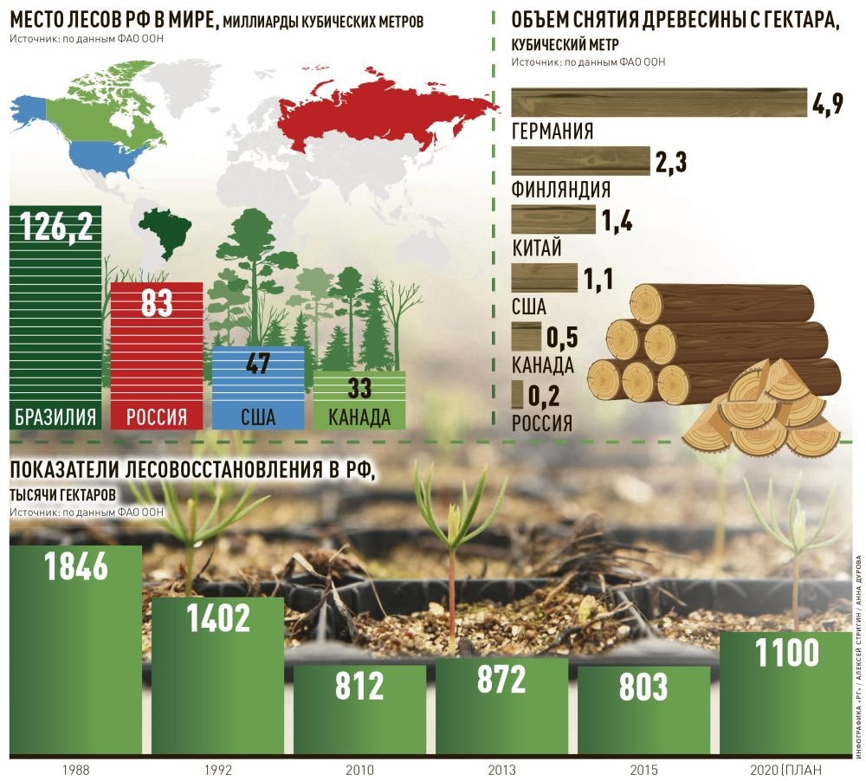
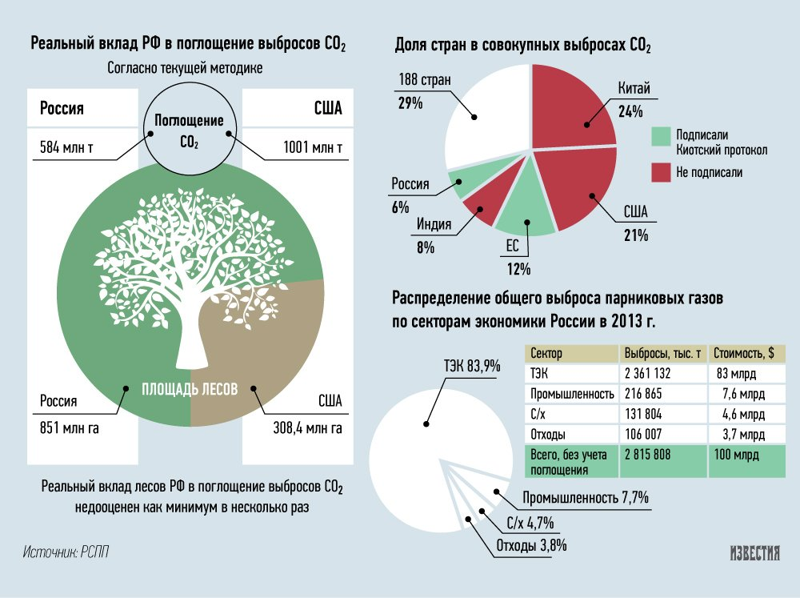
Резервы сокращения выбросов без значительного
ограничения промышленного развития:
Восстановление наших лесов.
- Запрет на экспорт необработанной древесины и утилизация отходов деревообработки. Нужно усилить лесную службу для проведения санитарных вырубок, воспроизводства лесов и их охраны.
-Внедрение экологически безопасных способов утилизации органических отходов и, особенно, пищевых отходов. Увеличение доли утилизации отходов с получением продукции или энергии и сокращение размещения отходов на полигонах. После прекращения размещения отходов на полигонах необходима их рекультивация с очисткой полигонного фильтрата и утилизацией биогаза.
-Модернизация промышленности с ликвидацией устаревших производств и внедрением современных малоотходных технологий.
-Развитие атомной и водородной энергетики.
-Разработка способов поглощения СО₂ из атмосферы с закачкой его в отработанные нефтяные пласты. По оценкам экспертов, через несколько лет такие технологии станут более значимым источником доходов нефтяных компаний, чем добыча нефти.

Slide 26
Благодарю за внимание! Ждем Ваших инициатив в 2022 году
Общественная палата Ленинградской области
МОО «Природоохранный союз»
СПбРО Российская экологическая академия
prirodasouz@yandex.ru
www.nature-union.ru
http://oplo.ru

